Slide 1


Slide 2
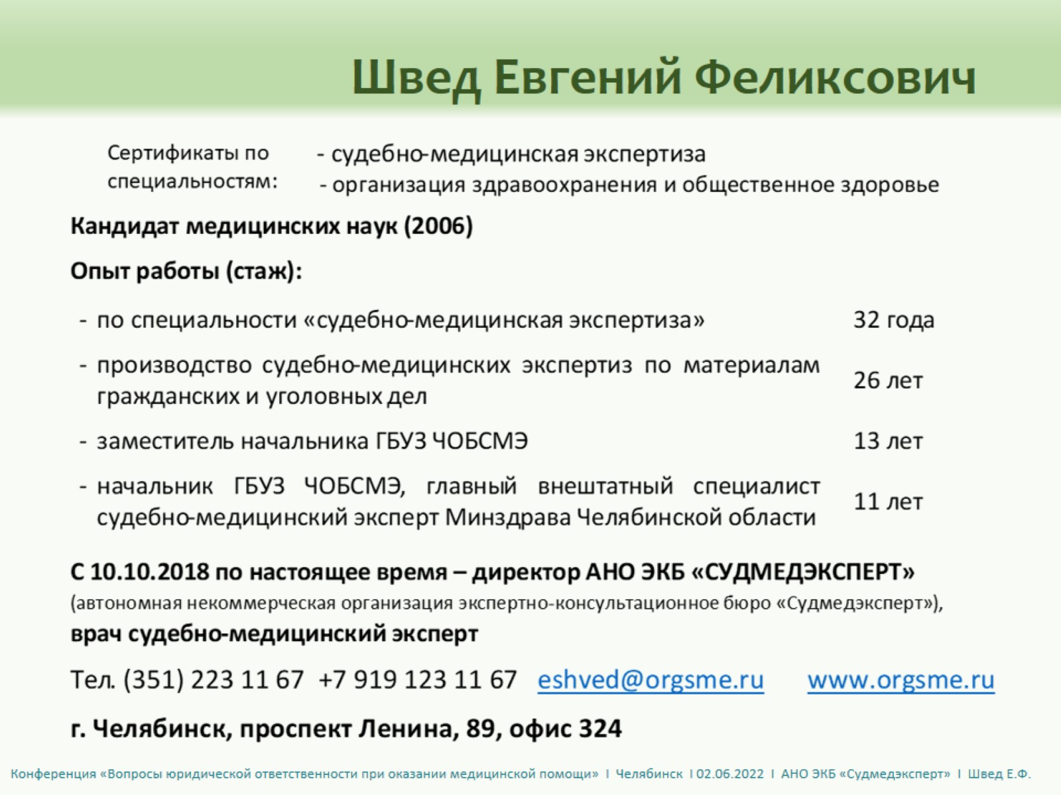
Швед Евгений Феликсович

Slide 3
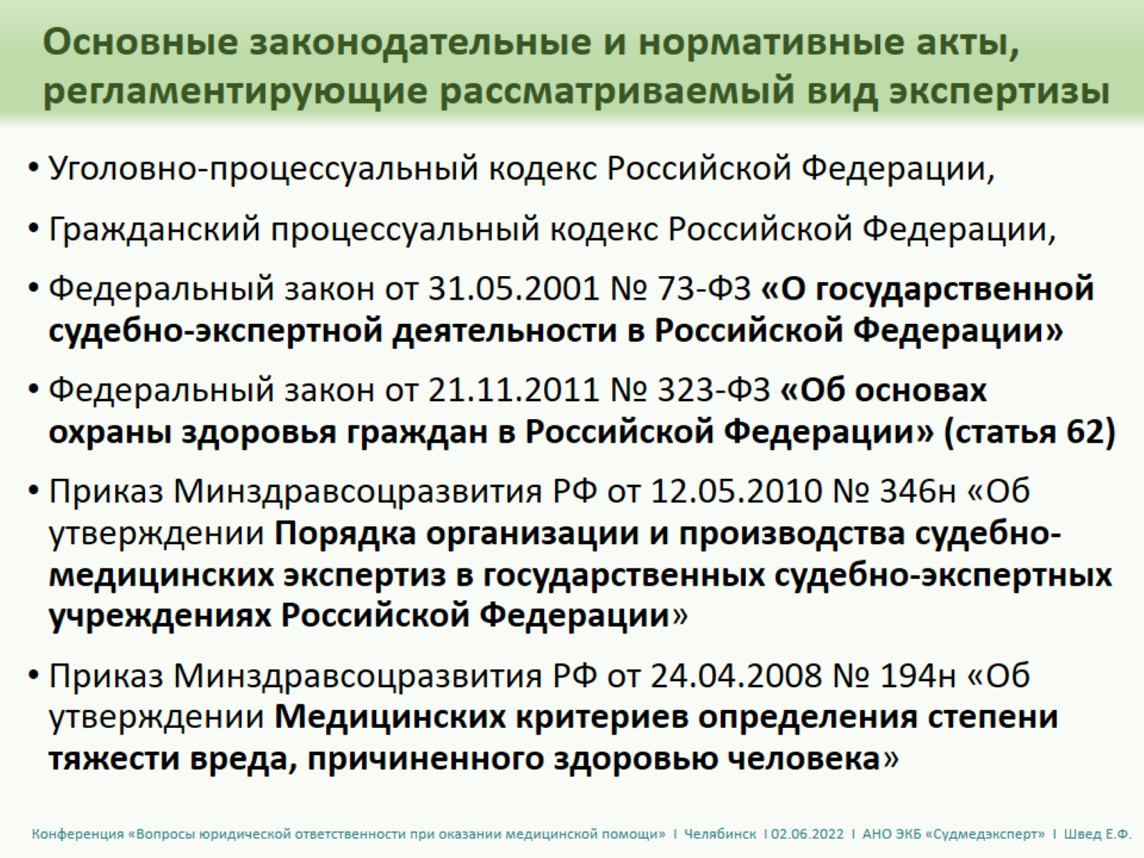
Основные законодательные и нормативные акты, регламентирующие рассматриваемый вид экспертизы

Slide 4
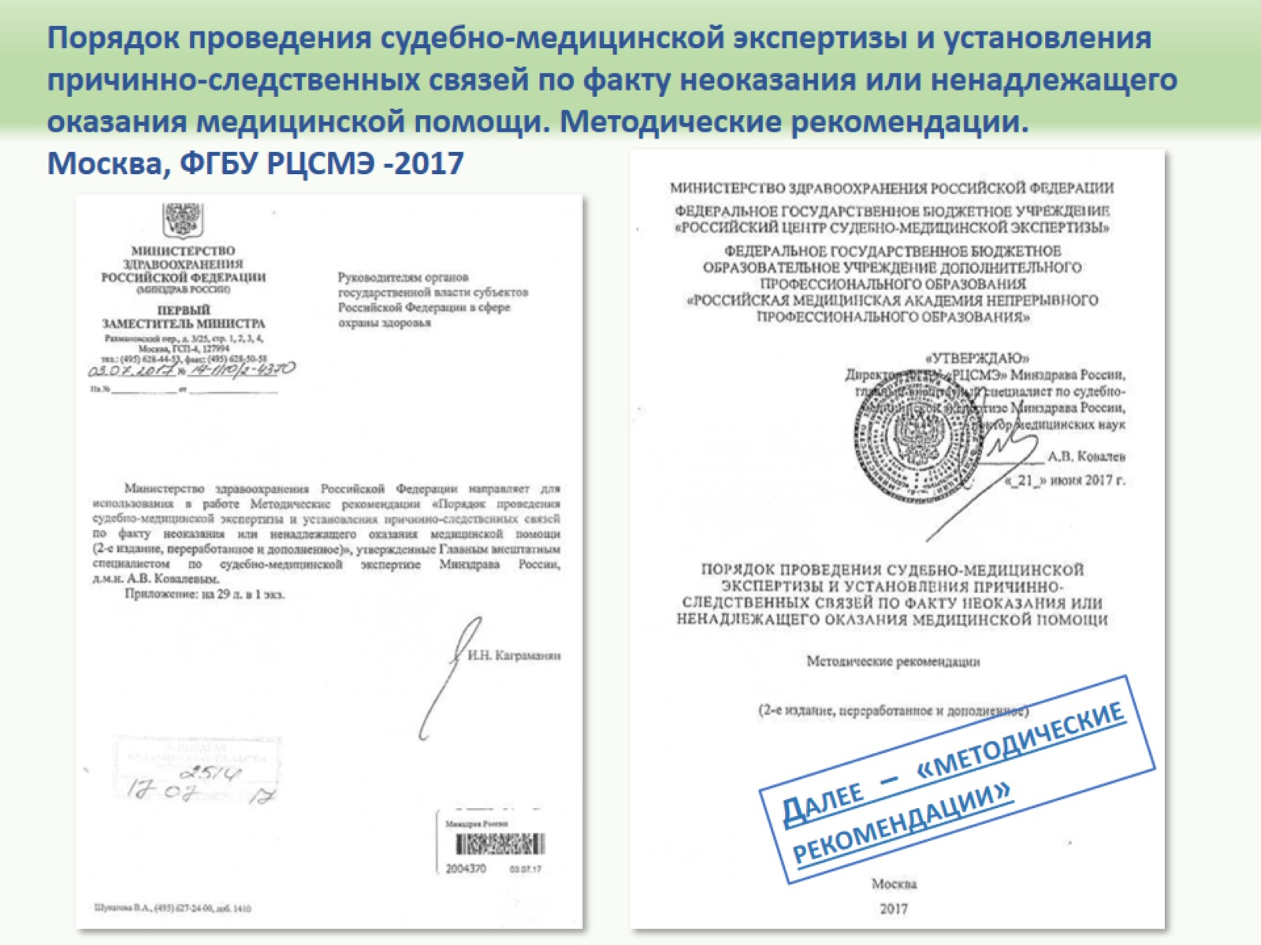

Slide 5
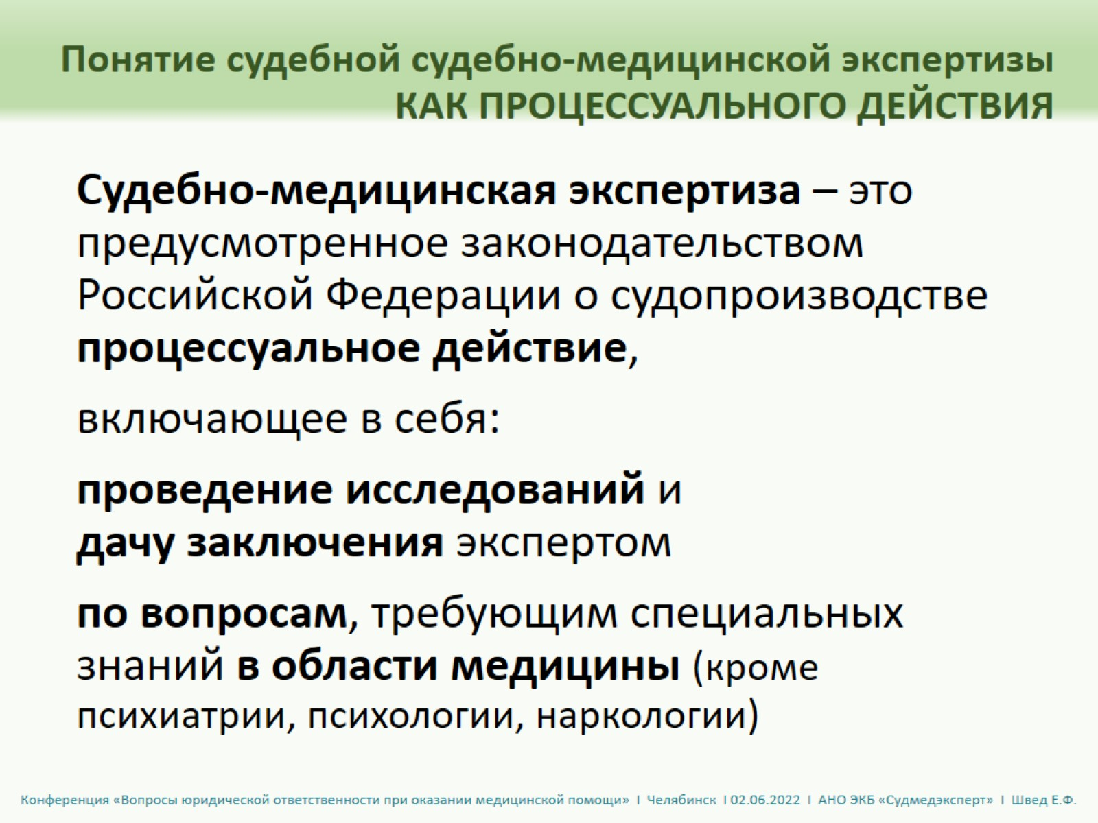

Slide 6
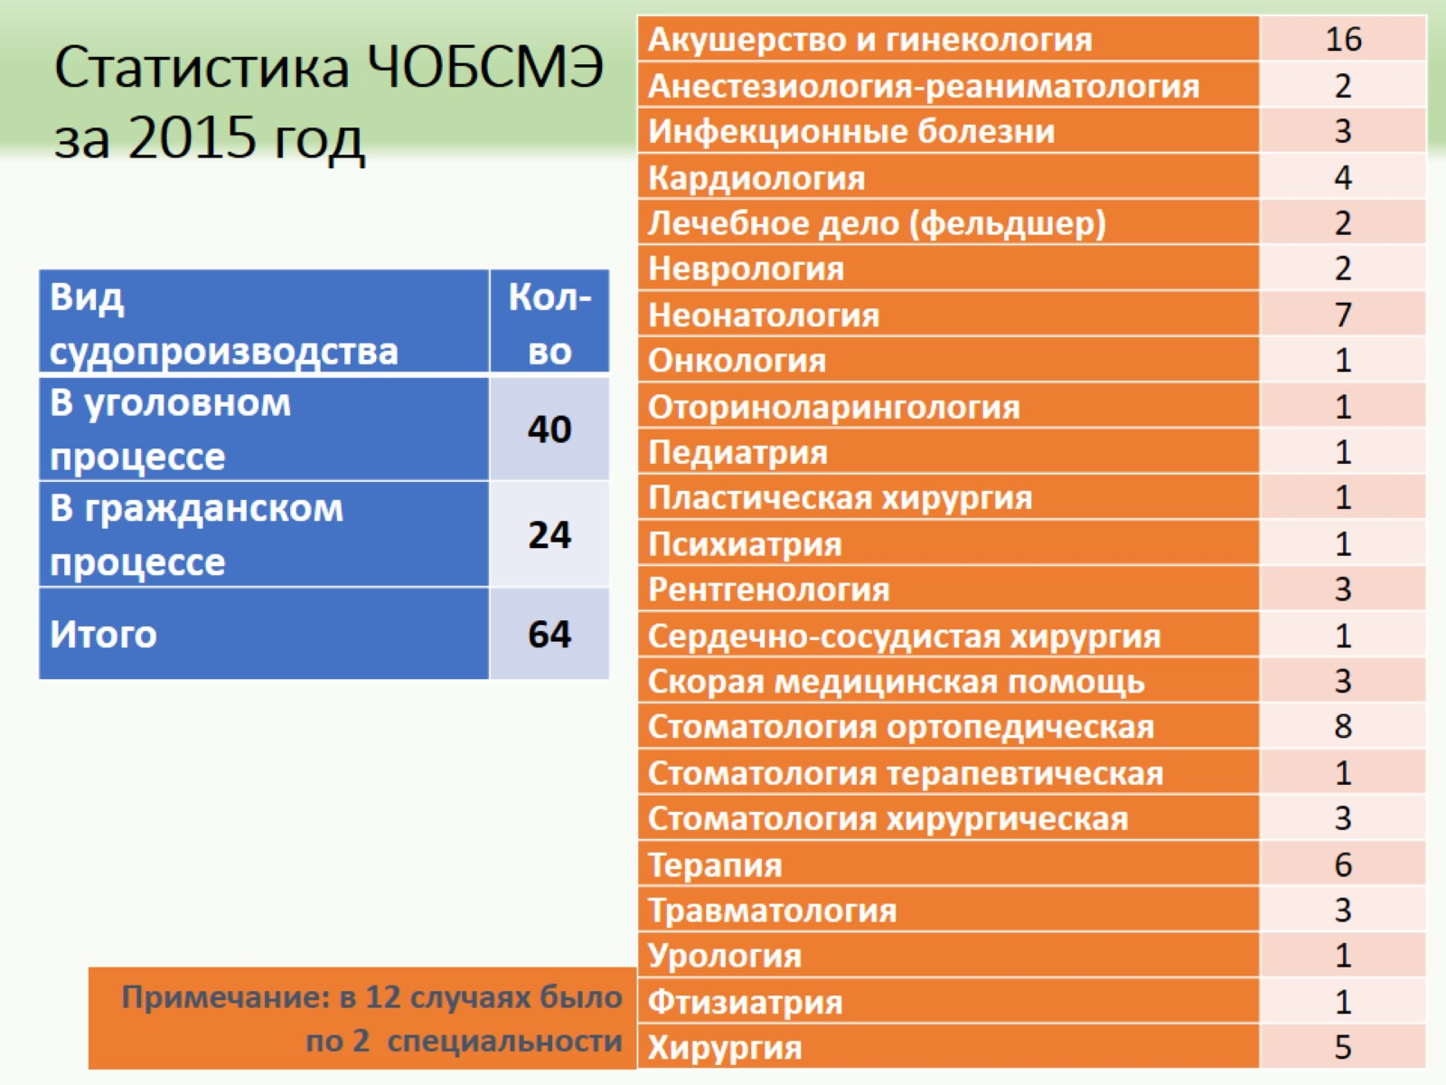
Статистика ЧОБСМЭ за 2015 год

Slide 7
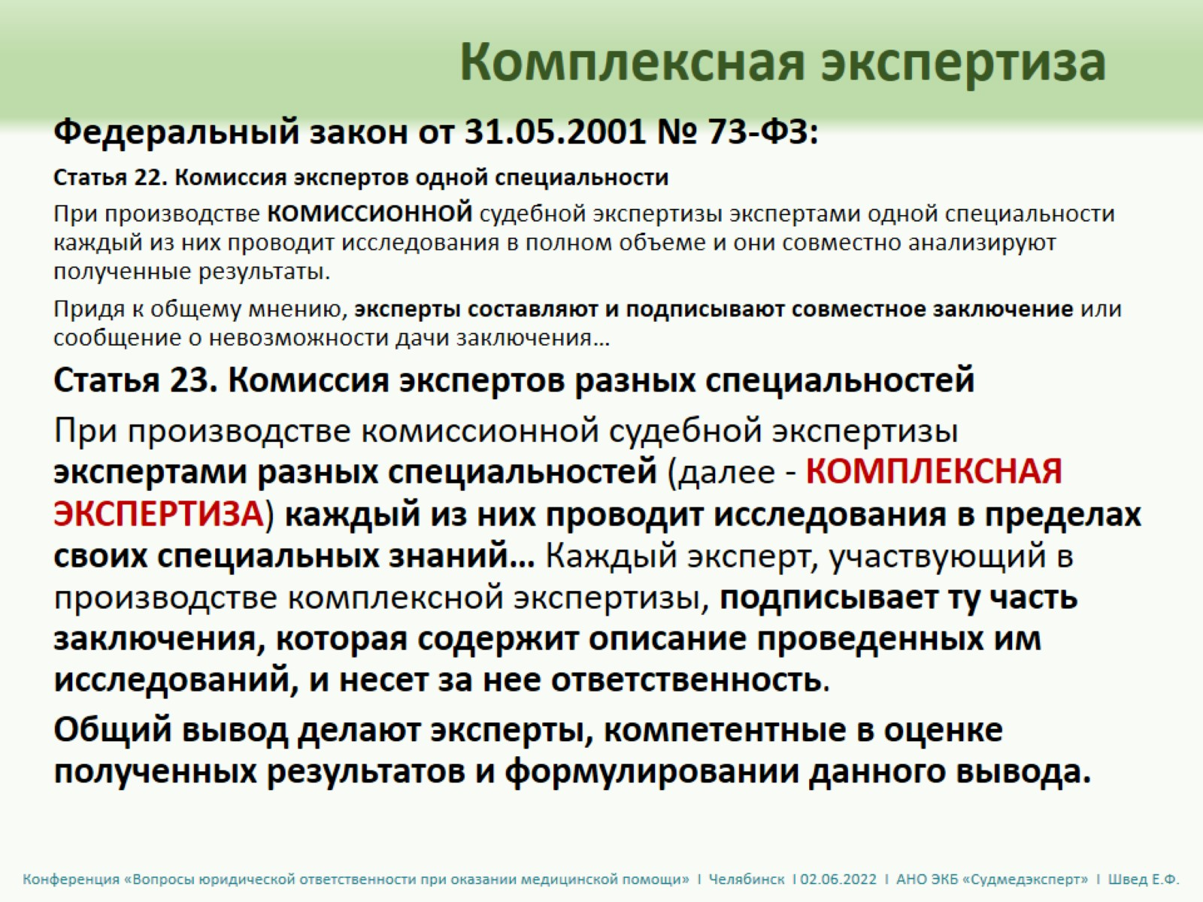

Slide 8
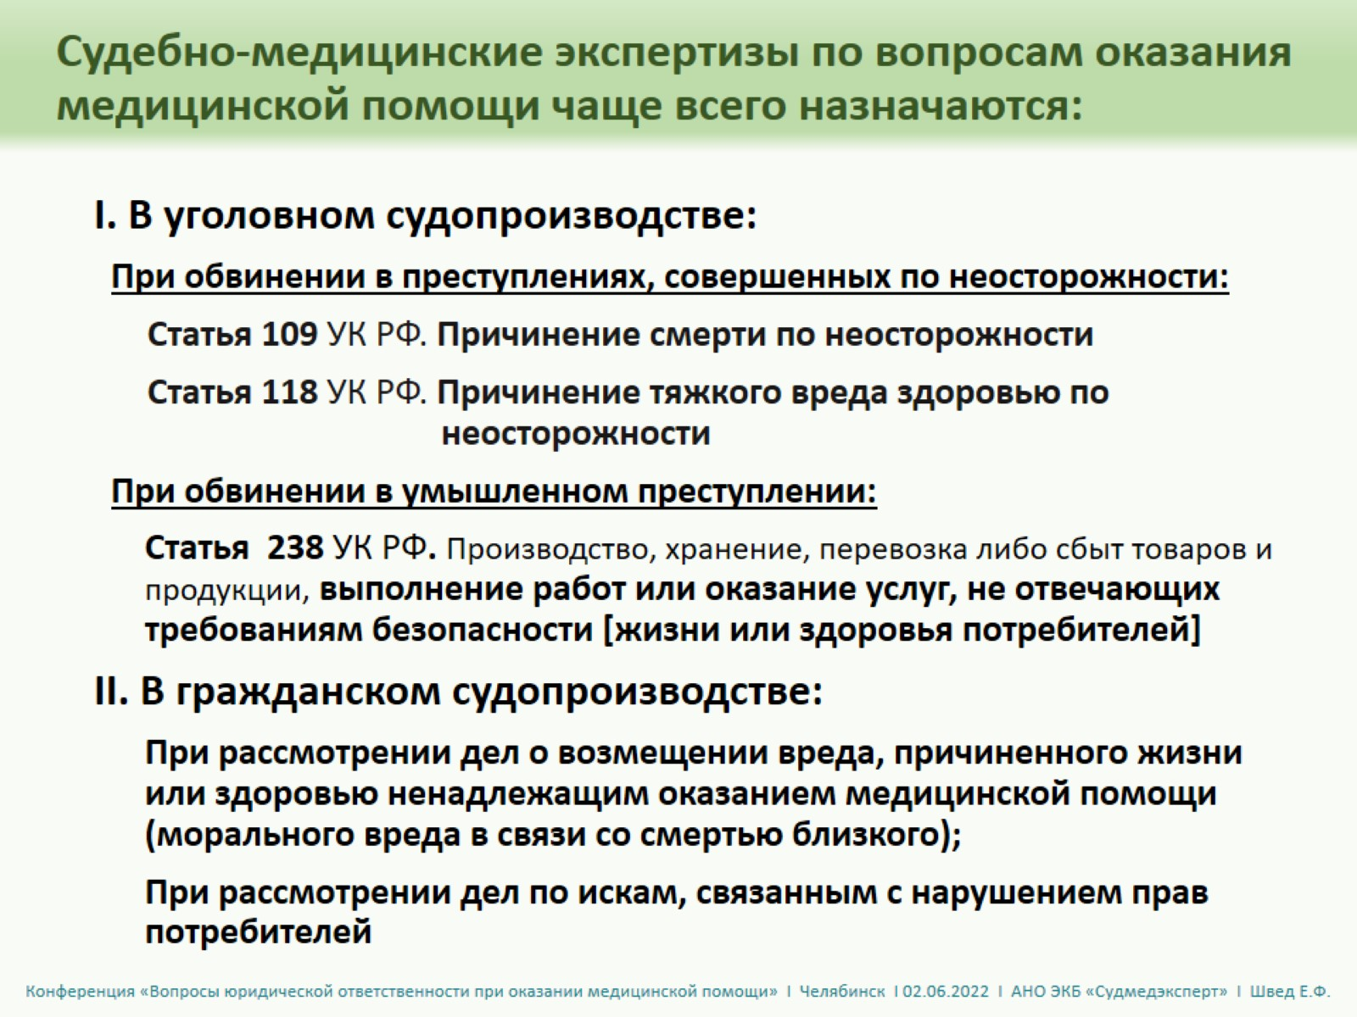
Судебно-медицинские экспертизы по вопросам оказания медицинской помощи чаще всего назначаются:

Slide 9
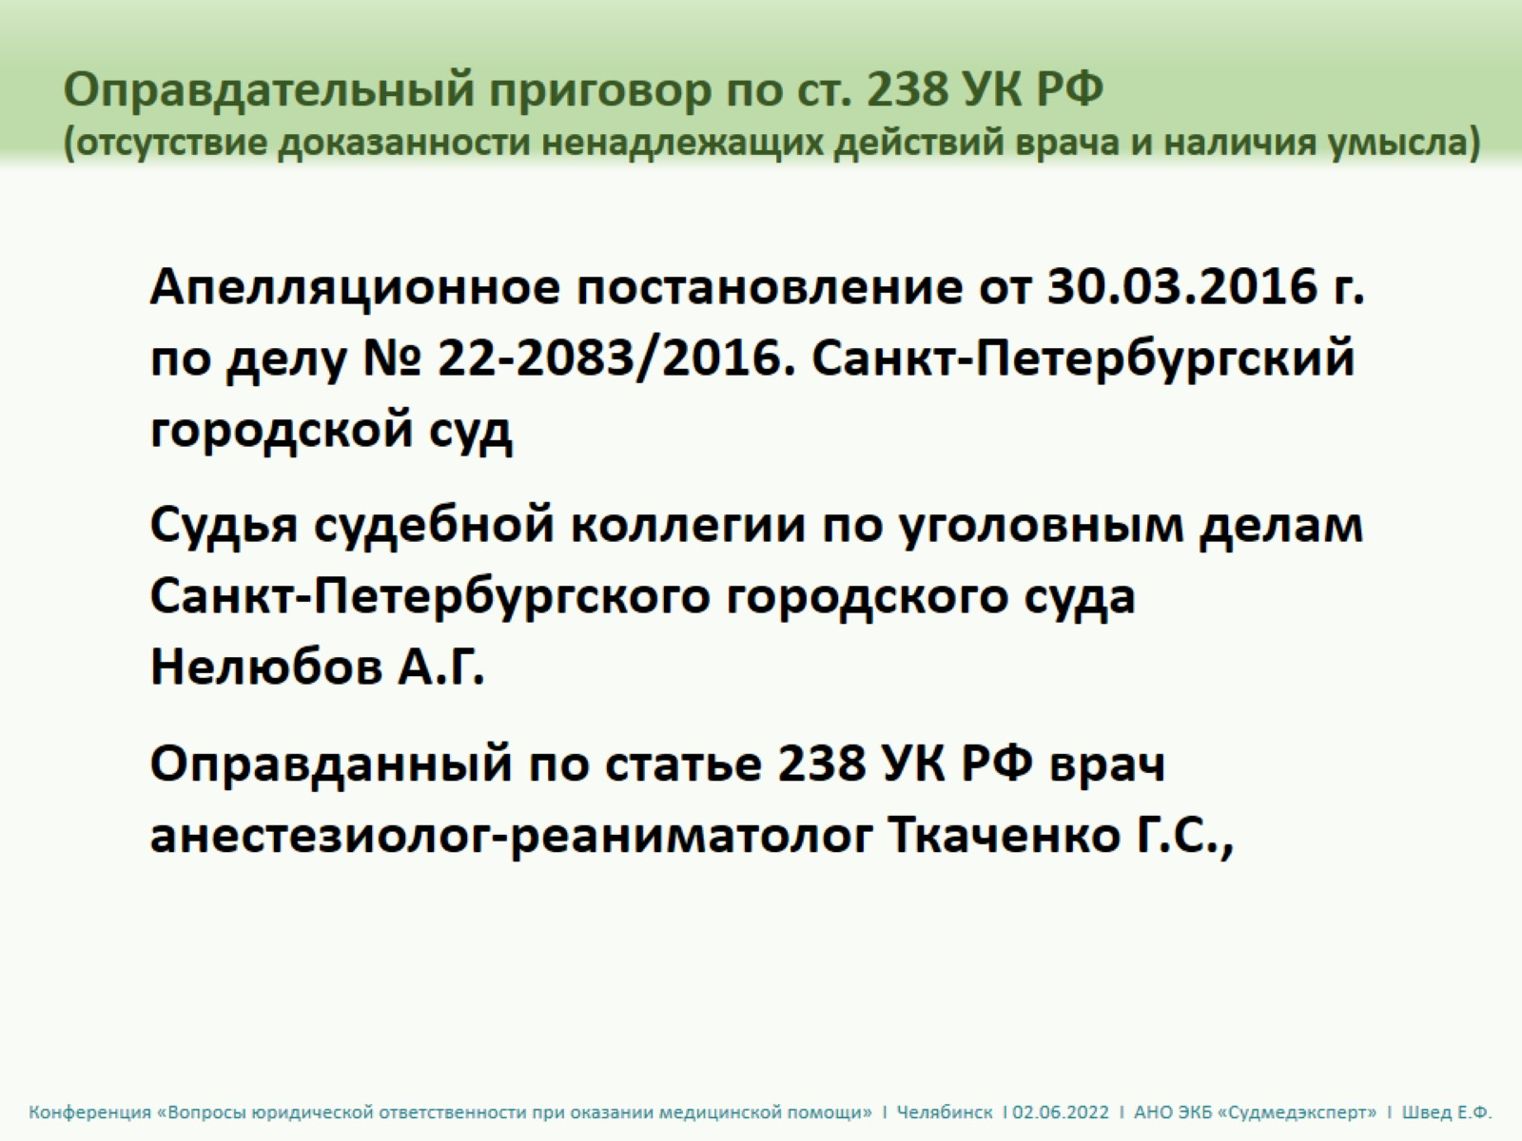
Оправдательный приговор по ст. 238 УК РФ
(отсутствие доказанности ненадлежащих действий врача и наличия умысла)

Slide 10
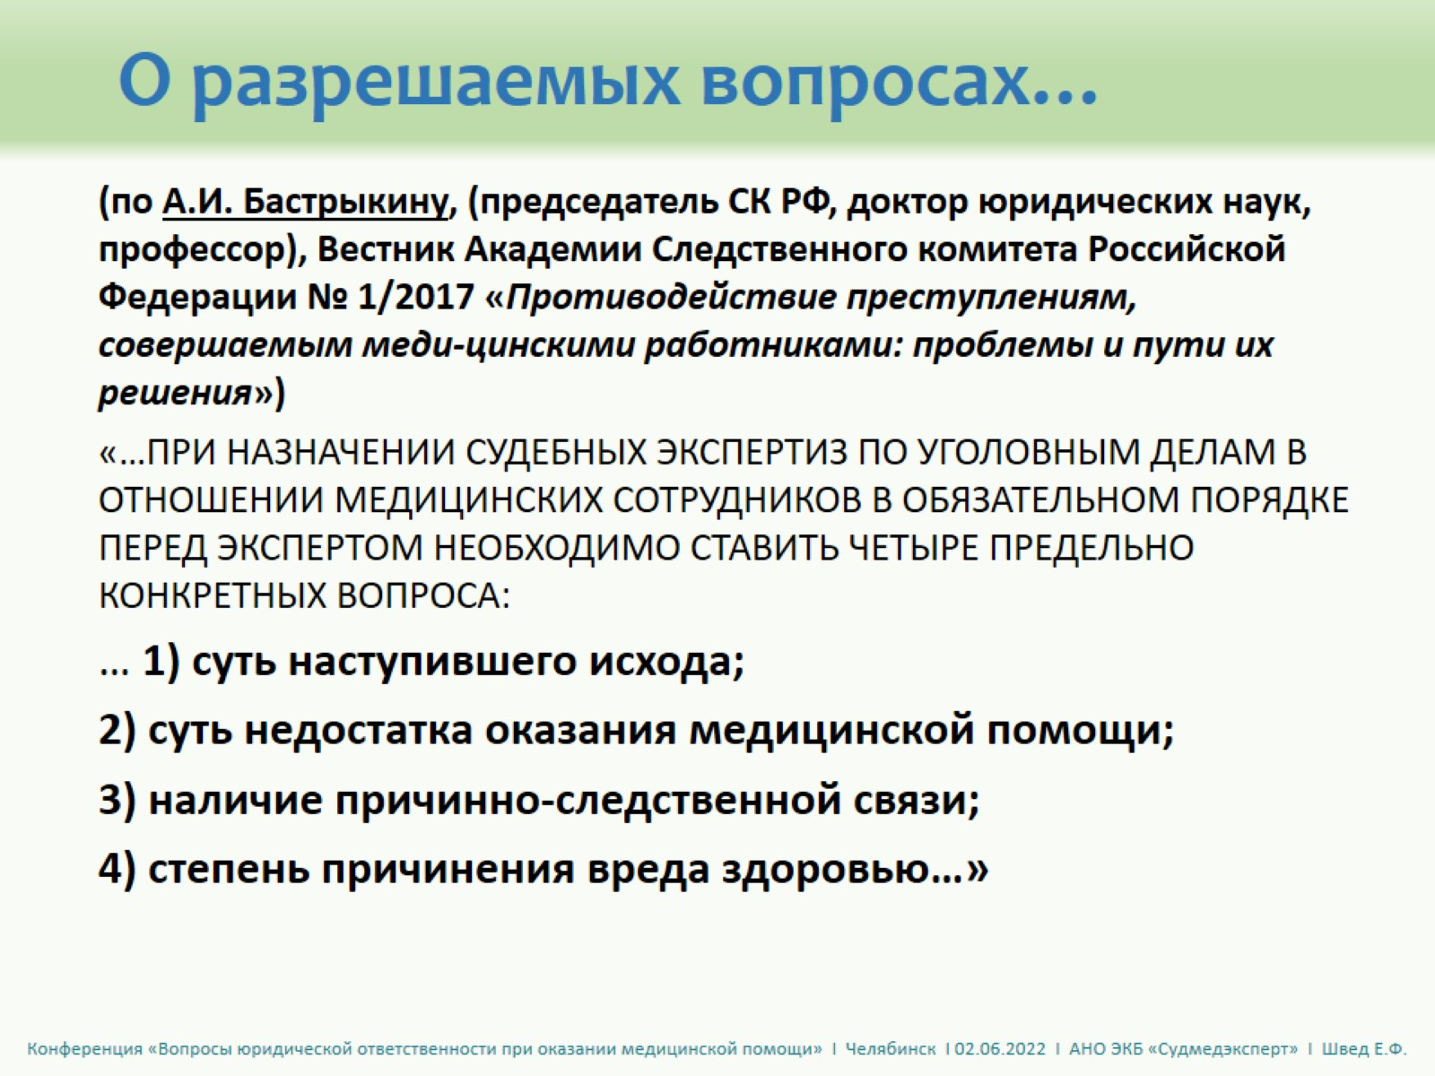
О разрешаемых вопросах…

Slide 11
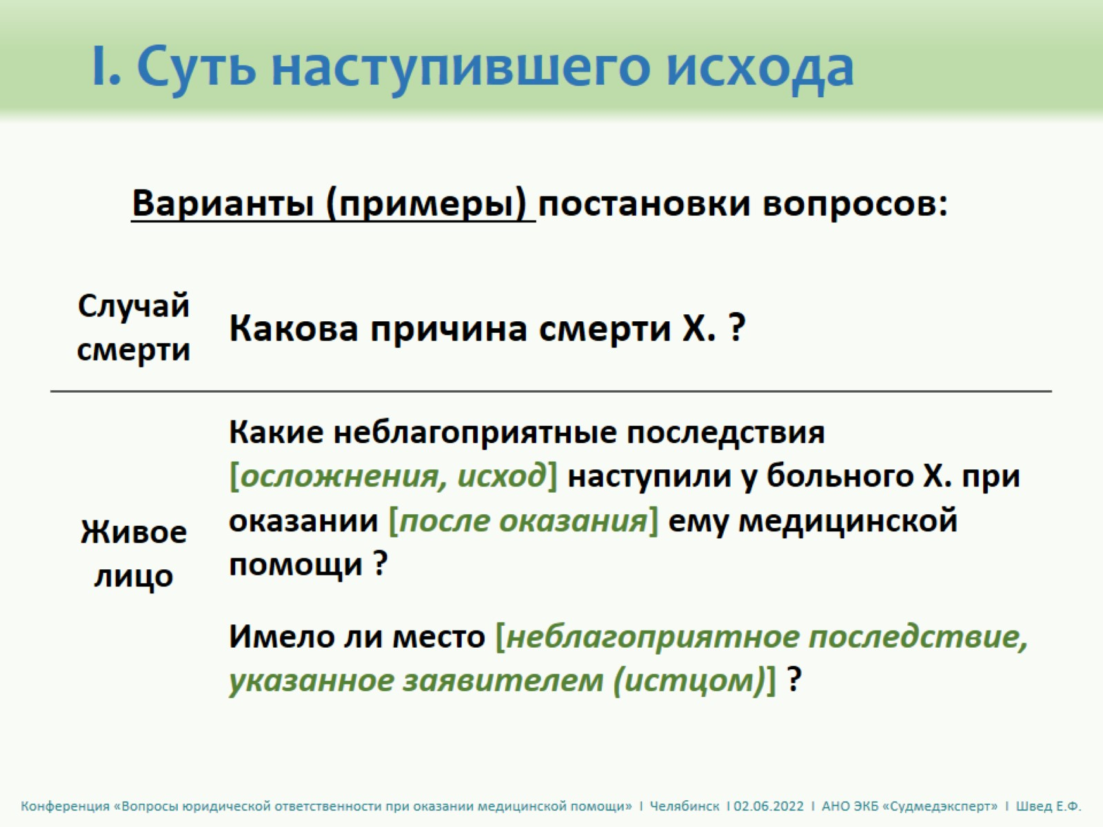
I. Суть наступившего исхода

Slide 12
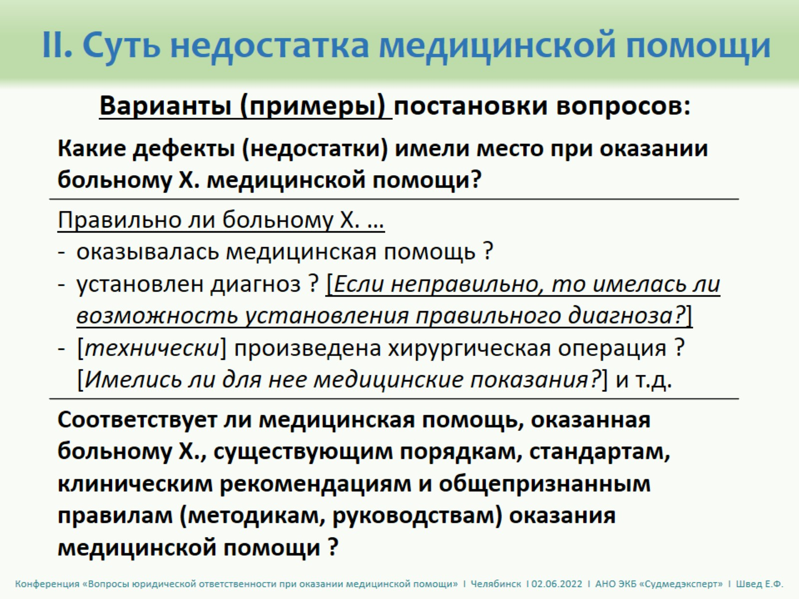
II. Суть недостатка медицинской помощи

Slide 13
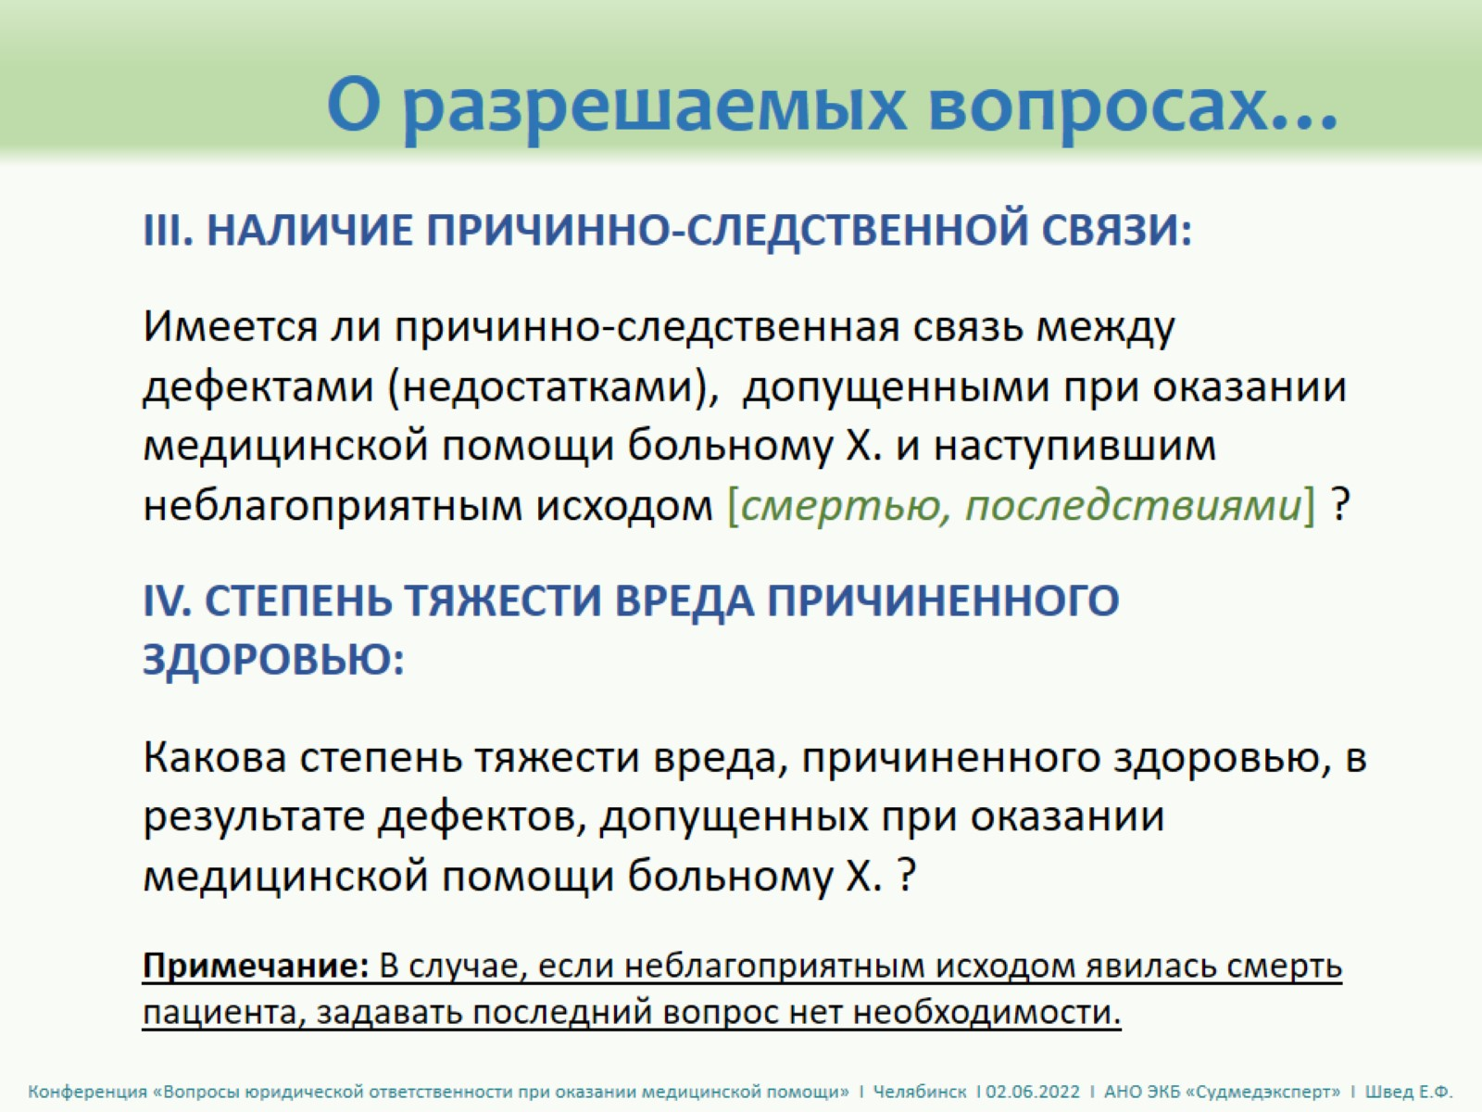
О разрешаемых вопросах…

Slide 14
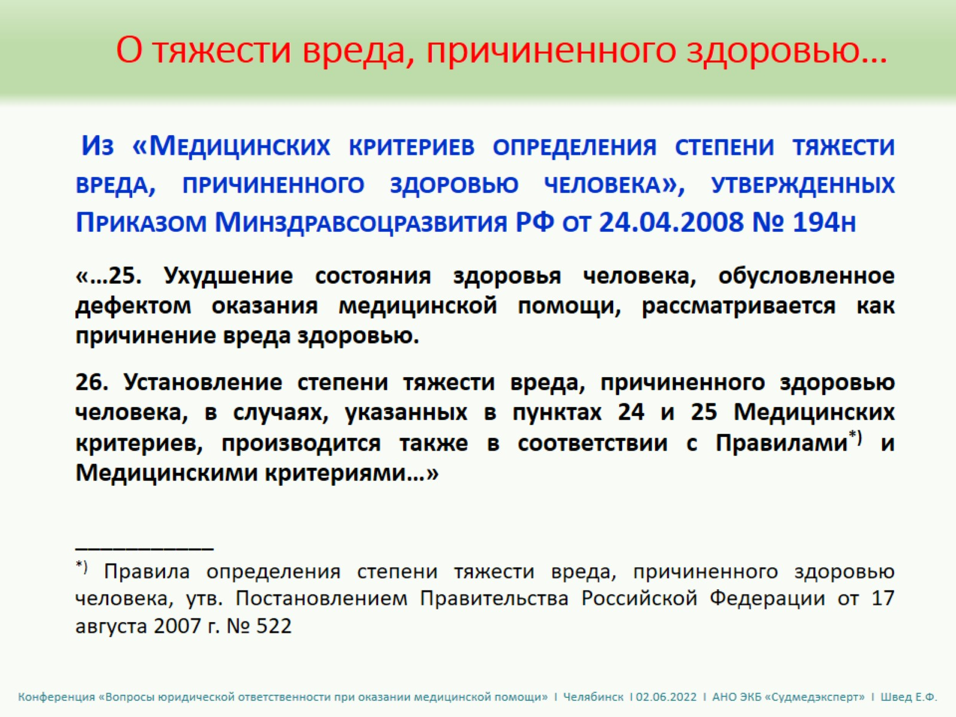
О тяжести вреда, причиненного здоровью…

Slide 15
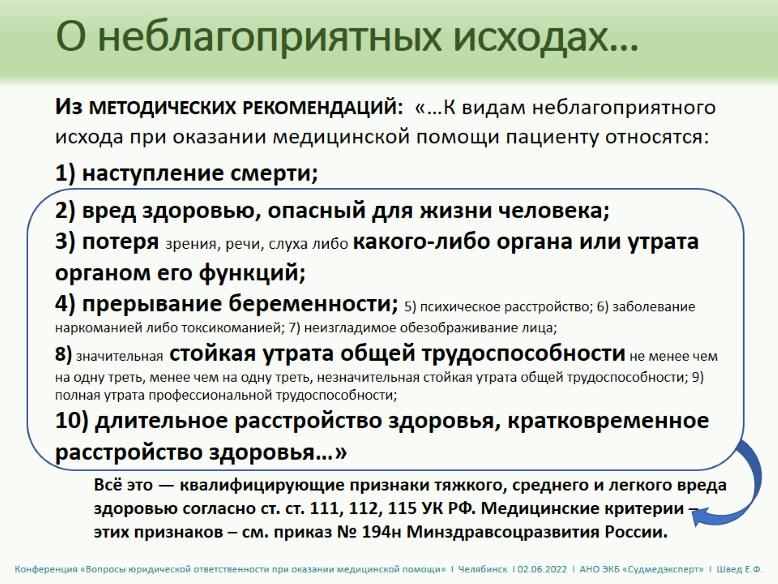
О неблагоприятных исходах…

Slide 16
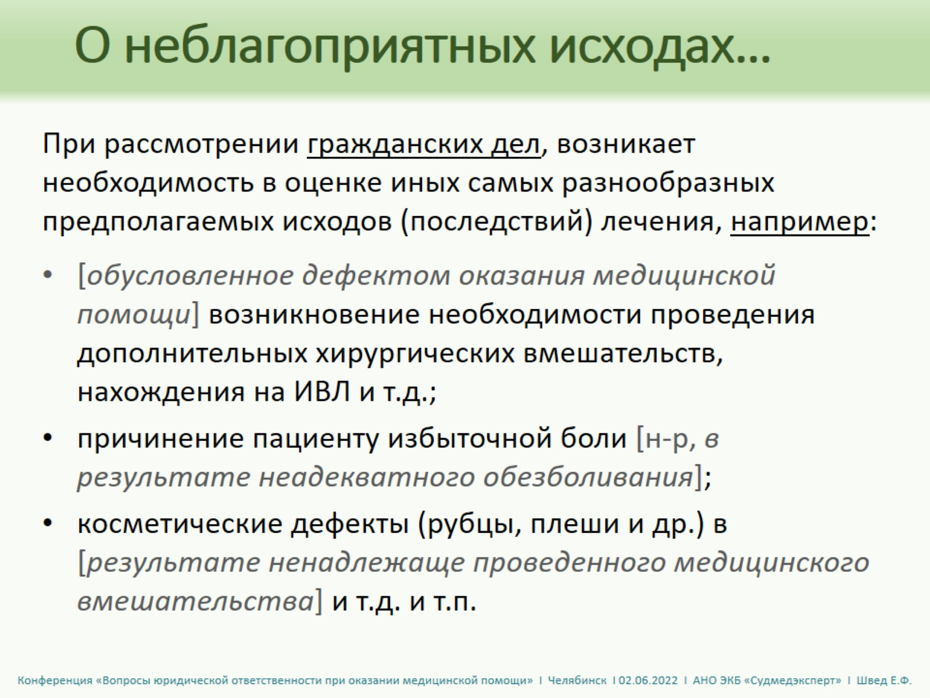
О неблагоприятных исходах…

Slide 17
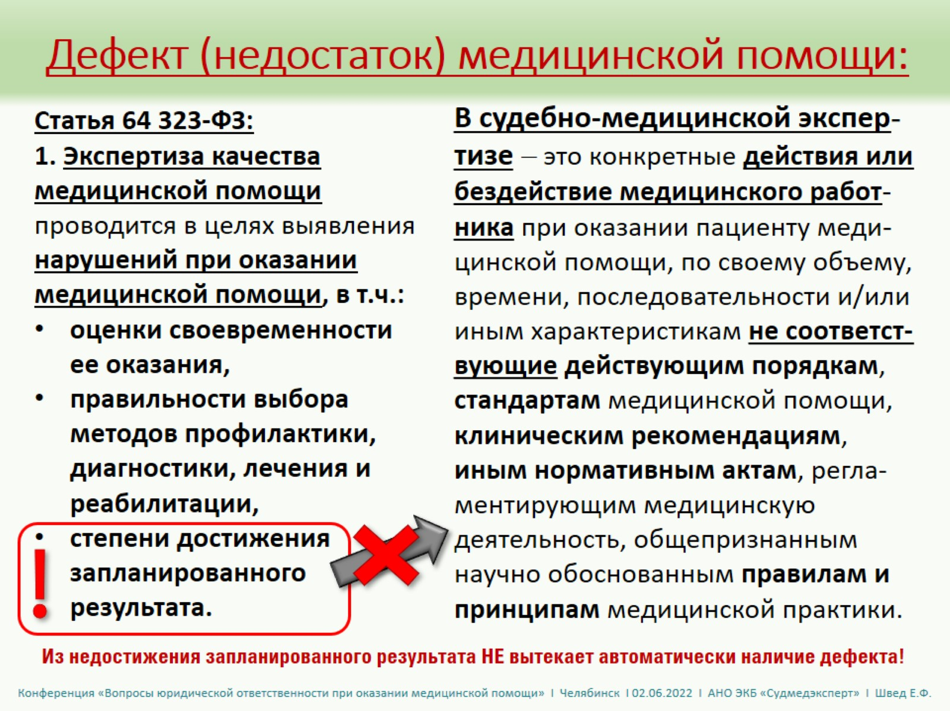
Дефект (недостаток) медицинской помощи:

Slide 18
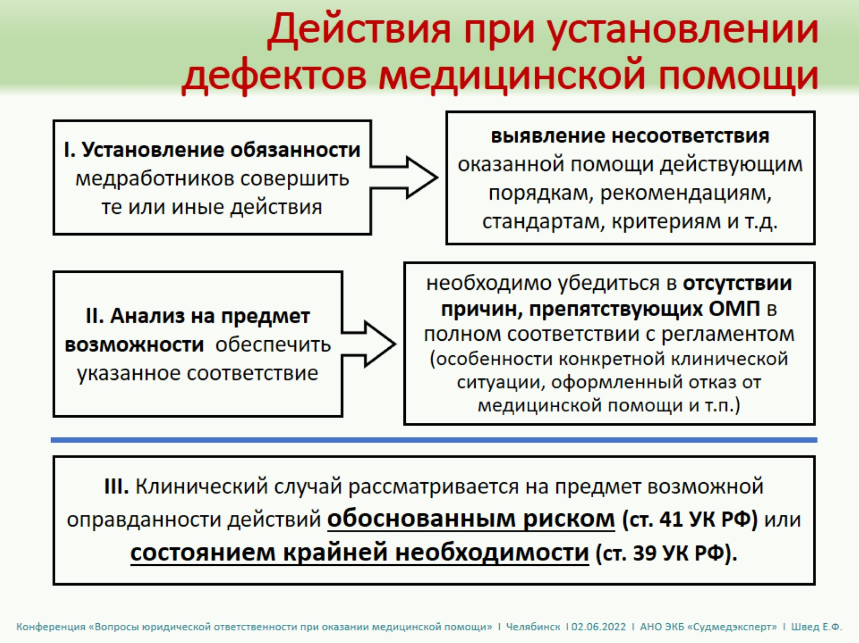
Действия при установлении дефектов медицинской помощи

Slide 19
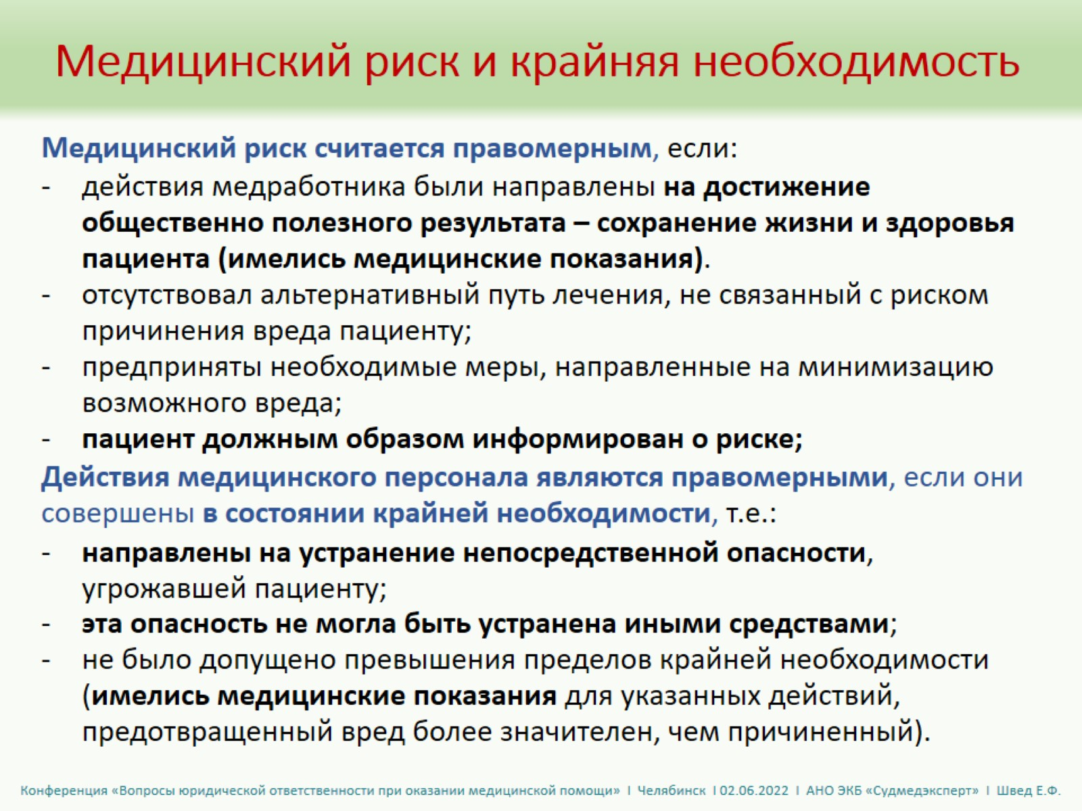
Медицинский риск и крайняя необходимость

Slide 20
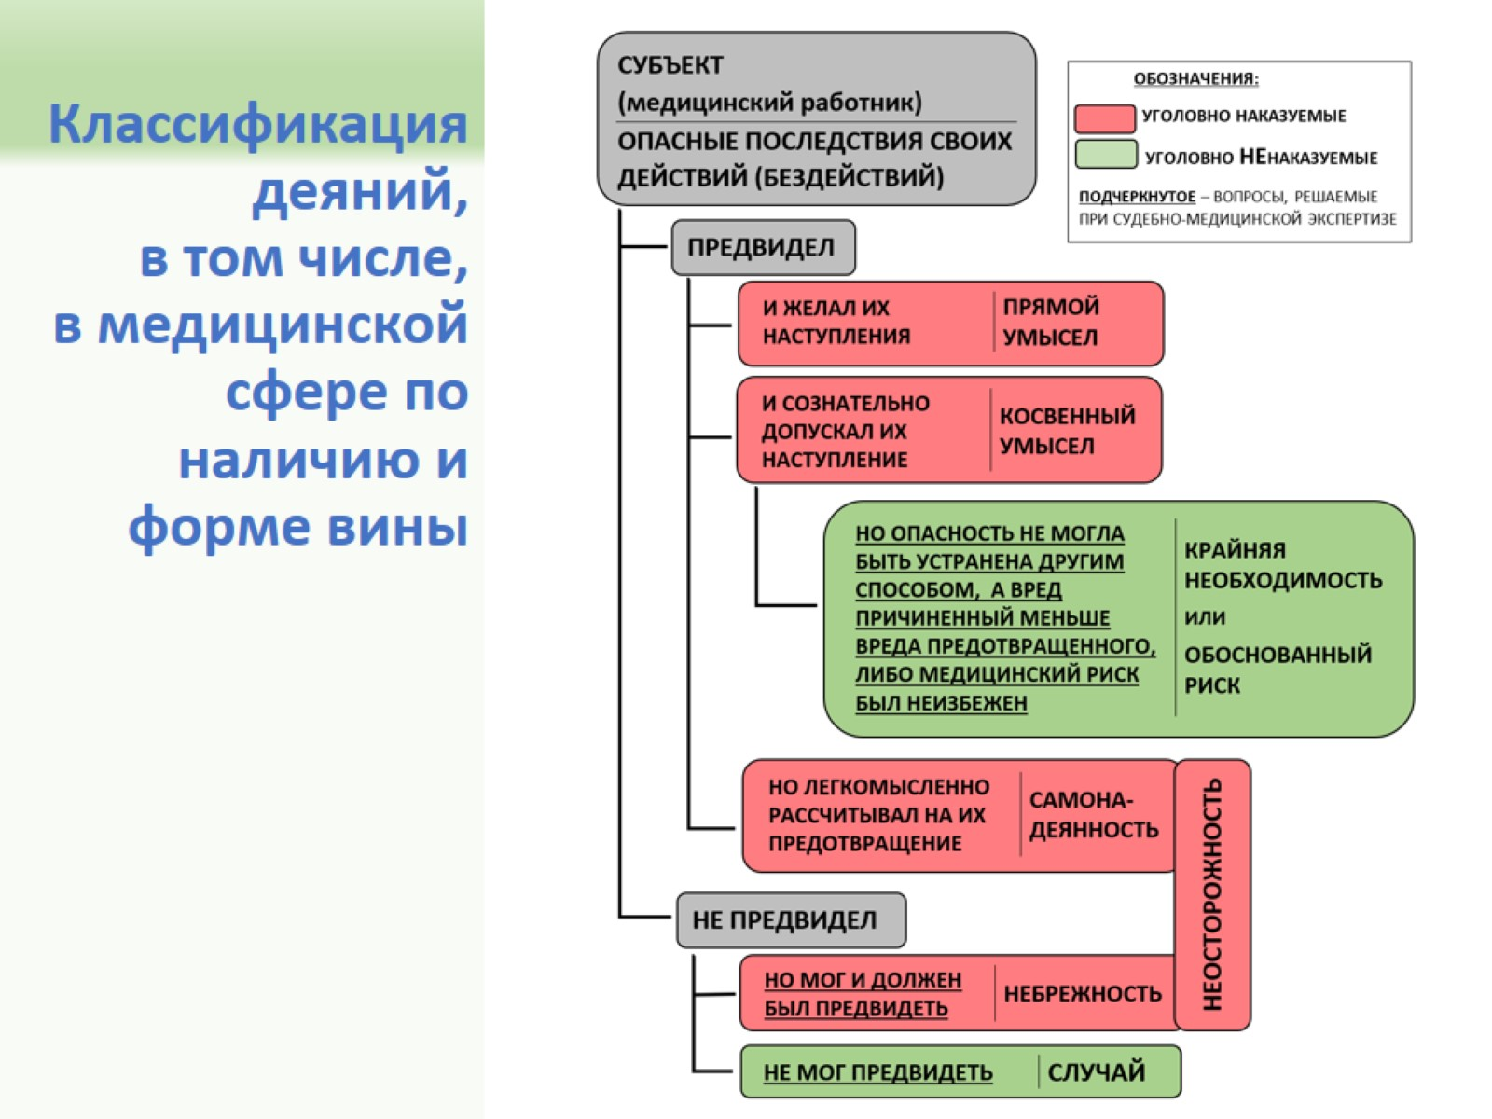
Классификация деяний, в том числе, в медицинской сфере по наличию и форме вины

Slide 21
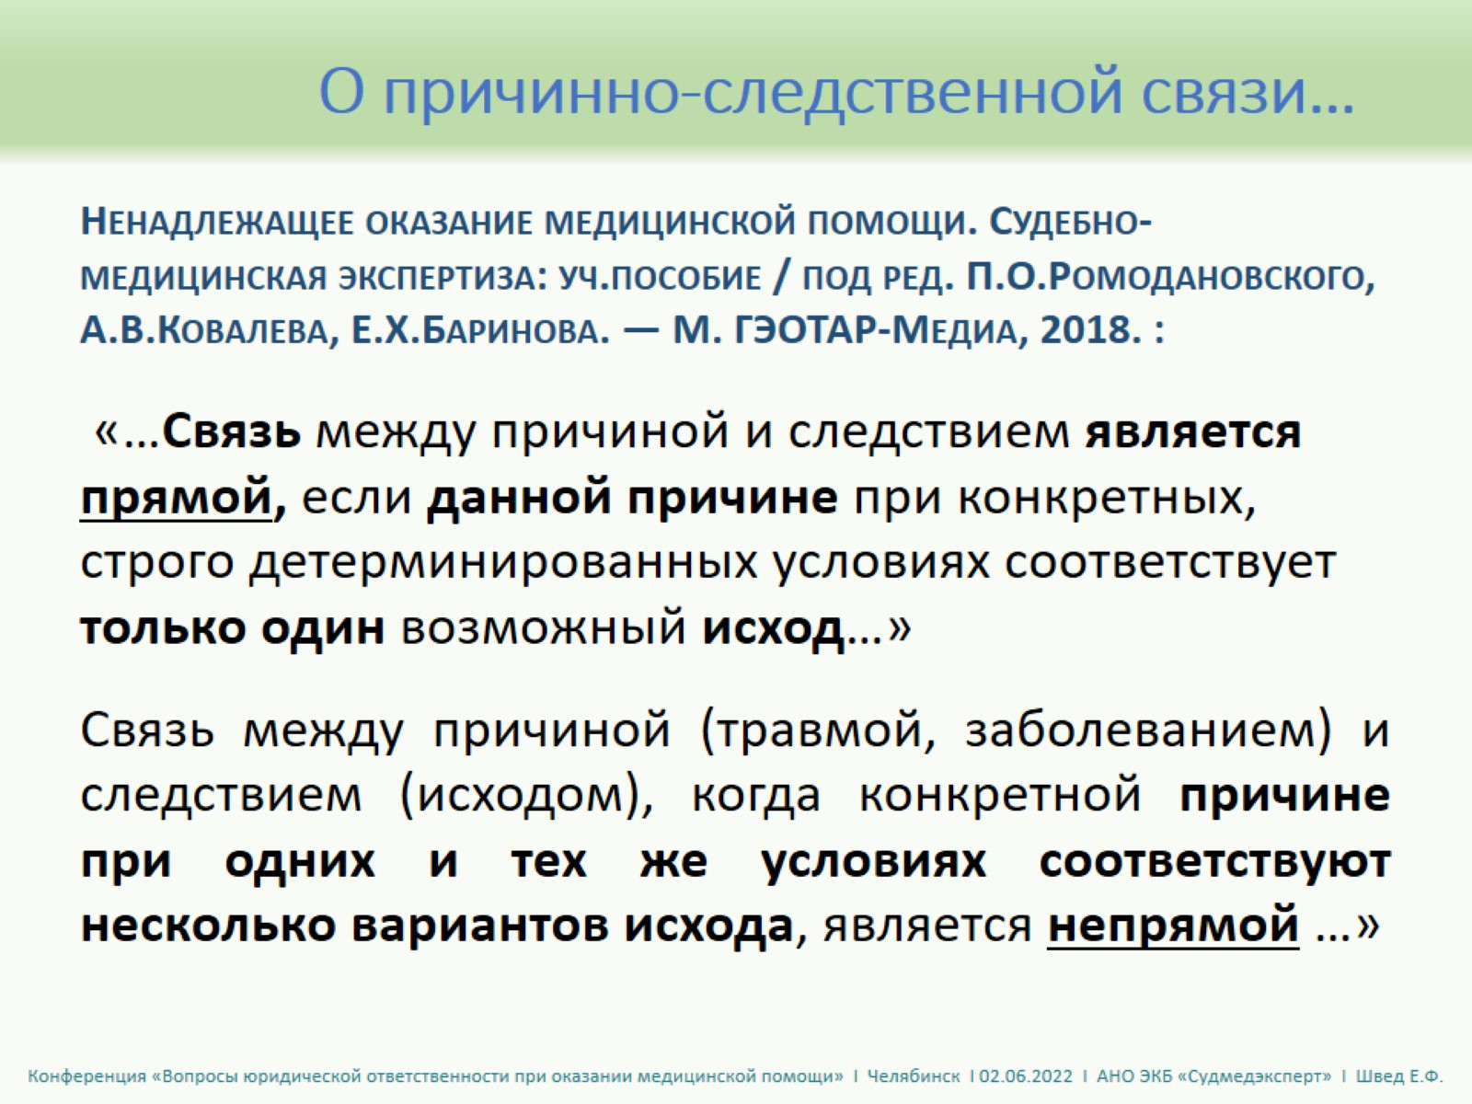
О причинно-следственной связи…

Slide 22
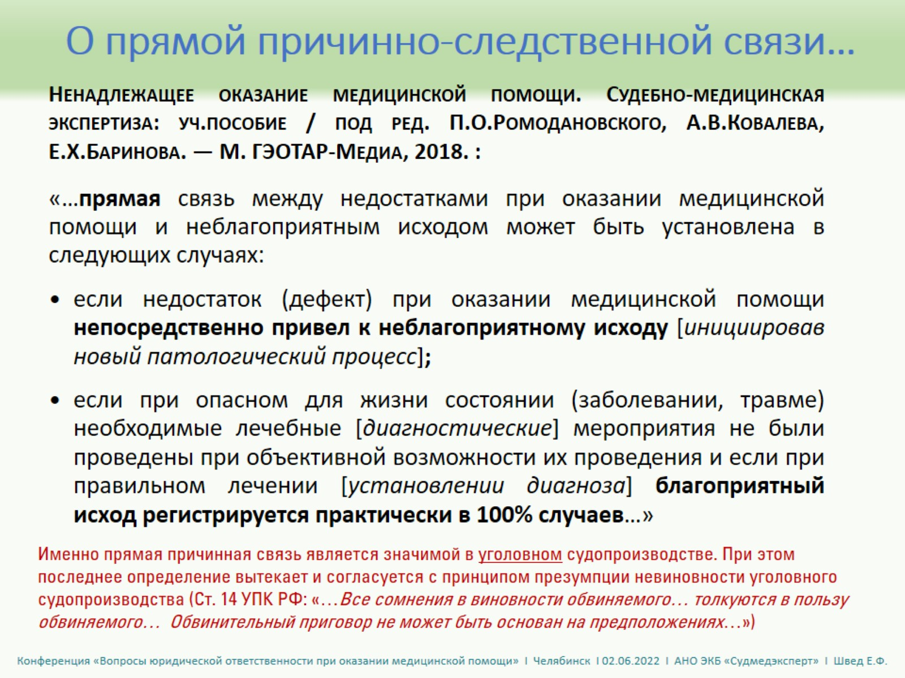
О прямой причинно-следственной связи…

Slide 23
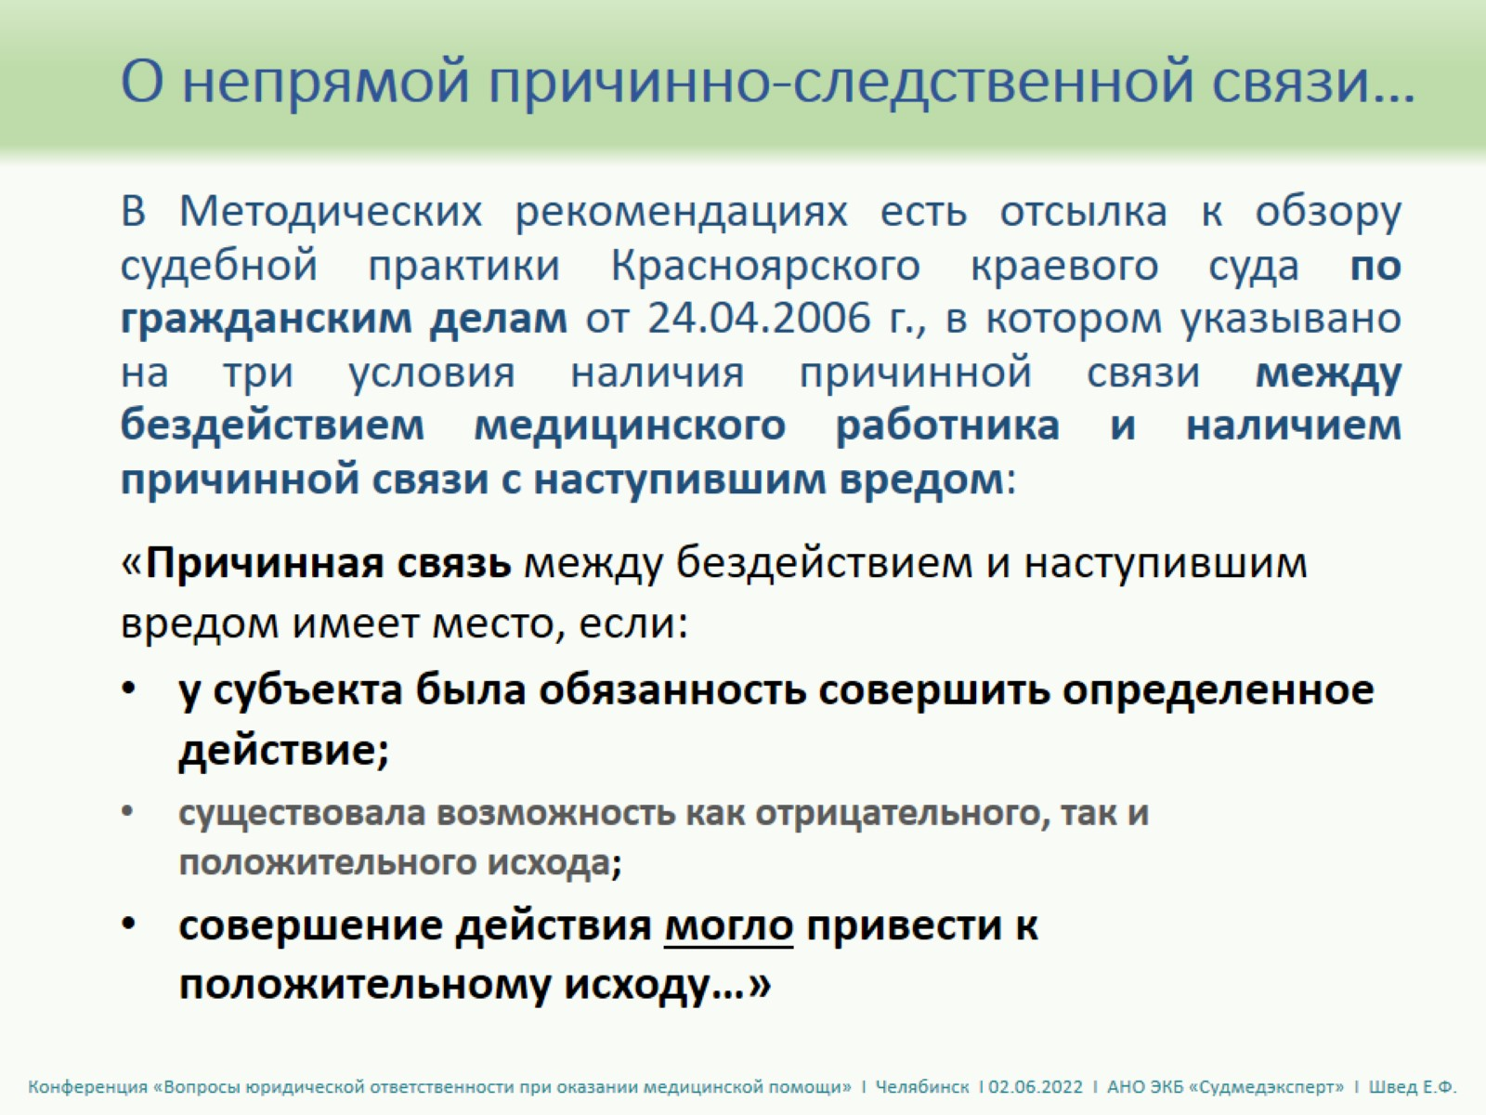
О непрямой причинно-следственной связи…

Slide 24
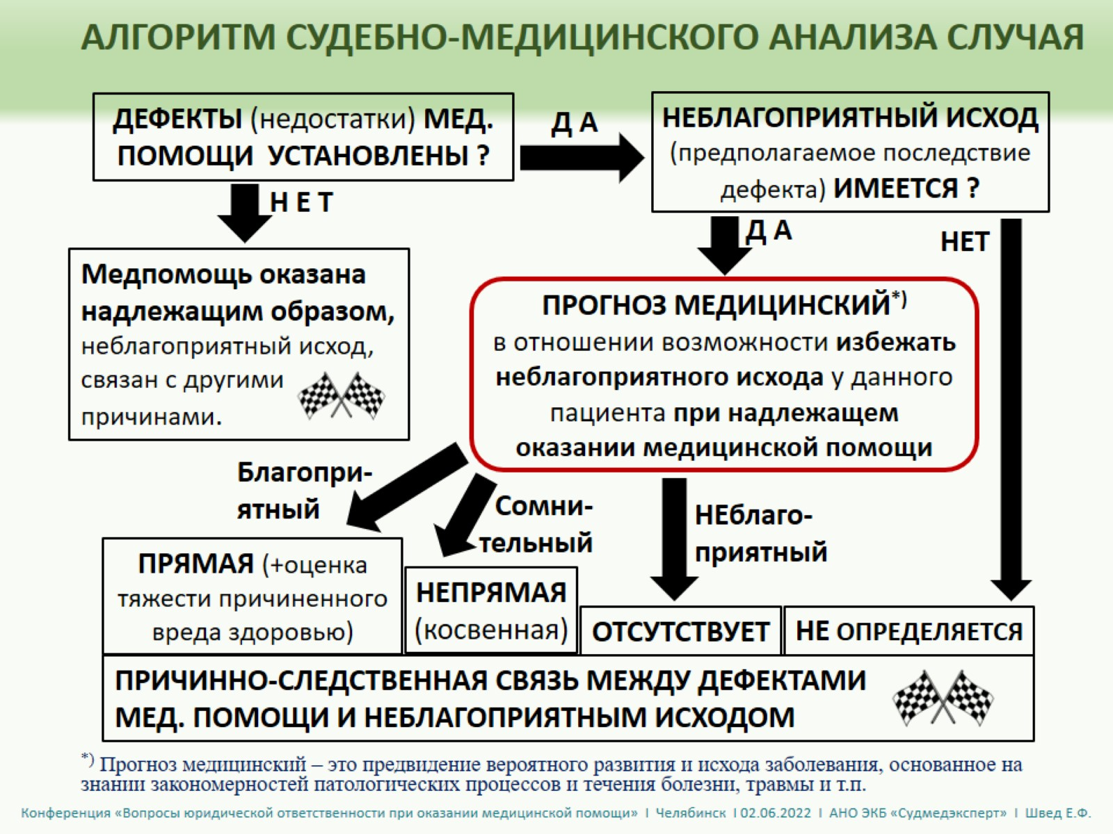

Slide 25
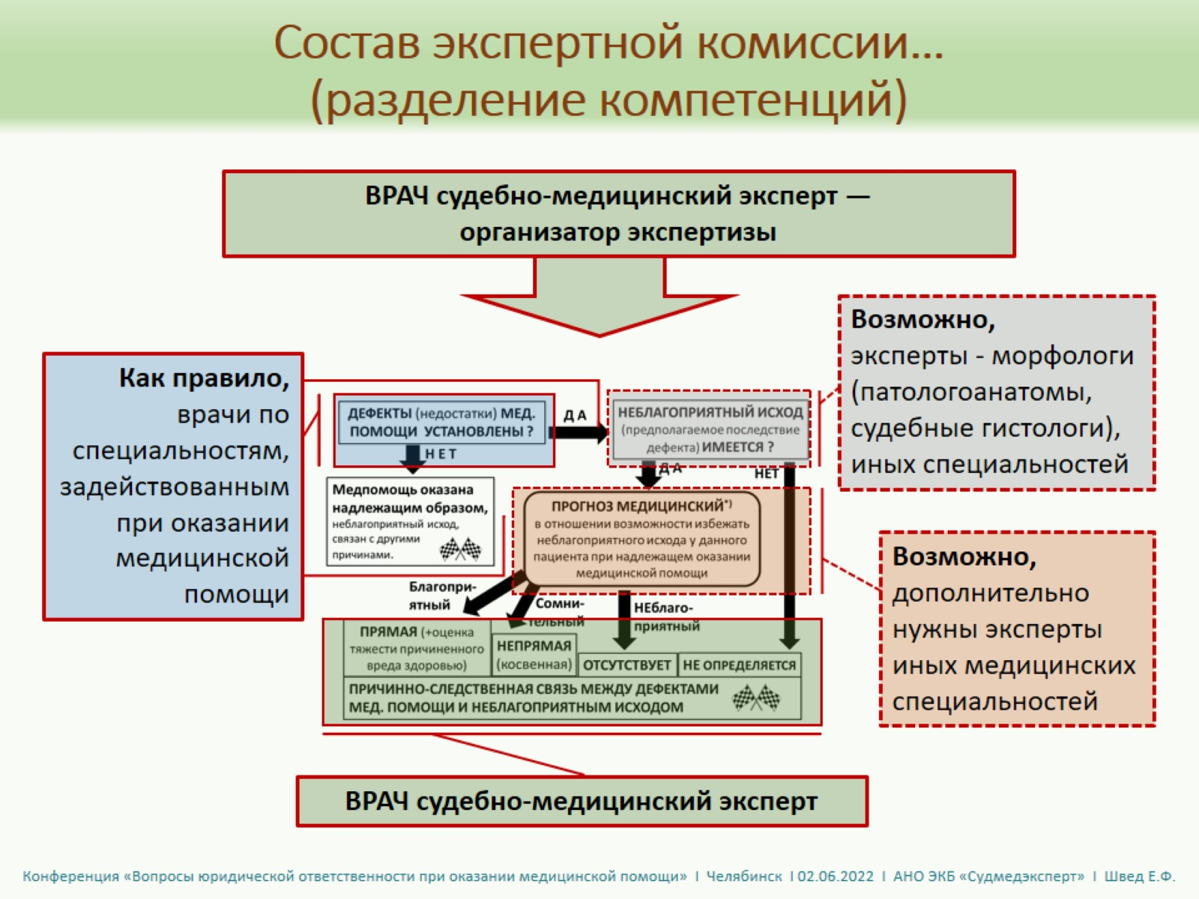
Состав экспертной комиссии…
(разделение компетенций)

Slide 26


